Slide 1

Phòng GD&ĐT Quận Long Biên
Trường mầm non Gia Thụy
HOẠT ĐỘNG TẠO HÌNH
Đề tài: Di màu tự do
Lứa tuổi: 24 – 36 tháng
Thời gian: 15 -20 phút
Giáo viên: Nguyễn Thị Thái
Năm học: 2023-2024

Slide 2

I. Mục đích – Yêu cầu:
1. Mục đích:
- Trẻ biết tên bài tập, biết cảm nhận cái đẹp qua bài di màu của mình..
2. Kỹ năng:
- Rèn kỹ năng cầm bút bút di màu đúng tay, tư thế ngồi thẳng lưng, không cúi mặt thấp.
- Rèn kỹ năng di màu đều tay.
- Rèn cho khả năng chú ý, quan sát và trả lời câu hỏi của cô.
3. Thái độ:
- Trẻ hứng thú tham gia hoạt động.
- Giáo dục: Biết giữ gìn vở sạch sẽ, có ý thức hoàn thành bài tập.

Slide 3

II. Chuẩn bị:
1. Đồ dùng của cô:
- Bài giảng điện tử.
- Bảng tương tác.
- Tranh mẫu
- Video cô làm mẫu
- Bút sáp màu.
- Nhạc bài: “ Đi nhà trẻ”, nhạc nhẹ không lời khi trẻ thực hiện
2. Đồ dùng của trẻ:
- Trang phục gọn gàng.
- Giấy A4, bút sáp màu.
- Chỗ ngồi cho trẻ.

Slide 4


III. Cách tiến hành:
1. Ổn định tổ chức:
- Cô và trẻ hát bài hát “Đi nhà trẻ”.

Slide 5

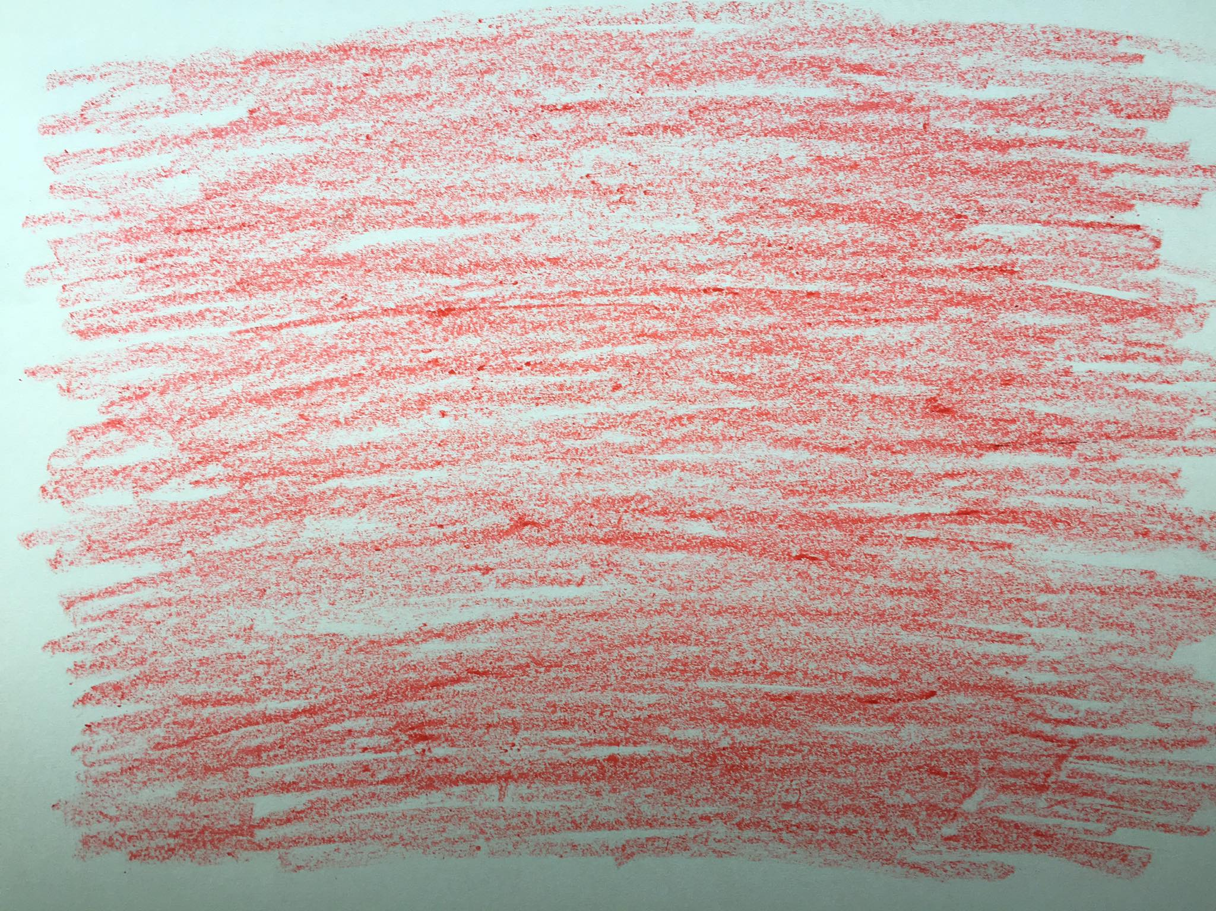
2. Phương pháp và hình thức tổ chức:
- Cô cho trẻ quan sát tranh mẫu và đàm thoại với trẻ.

Slide 6

* Cô làm mẫu:

Slide 7

* Trẻ thực hiện:
- Cô cho trẻ về chỗ thực hiện bài tập. ( Cô bật nhạc nhẹ không lời)
- Cô chú ý quan sát hướng dẫn, khuyến khích trẻ chọn màu tươi sáng và làm bài.
- Khi trẻ làm, cô chú ý hỏi trẻ:
+ Con đang làm gì?
+ Tay nào con cầm bút?
+ Con di màu như thế nào?

Slide 8

* Nhận xét sản phẩm:
- Cô treo bài của trẻ lên giá sản phẩm và nhận xét bài trẻ làm
- Hướng dẫn trẻ nhận xét bài của mình của bạn.
+ Con thích bài nào?
+ Vì sao con thích?
+ Bạn di như thế nào?

Slide 9

3. Kết thúc:
- Cô nhận xét tuyên dương khen ngợi trẻ

